Slide 1
Apache Freemarker介绍
张向东

Slide 2
本节目标
了解FreeMarker
掌握Java工程集成
掌握简单的使用

Slide 3
Apache Freemarker介绍
什么是 FreeMarker
特性
使用场景
如何集成
一个简单的例子
如何获得支持

Slide 4
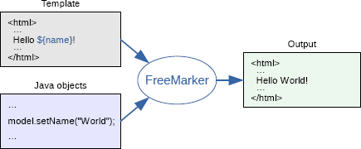
什么是 FreeMarker
FreeMarker 是一款JAVA的主流模板引擎
最新版本：2.3.23

Slide 5
特性
在WEB中应用广泛但是又与容器无关，不依赖Servlet；可以应用于非Web应用环境，模板可以来自文件或数据库等任何地方，能够生成各种文本：HTML、XML、JSON、Java源代码等
程序逻辑(Java 程序)和页面设计(FreeMarker模板)分离
FreeMarker不编译模板，但是会在内存中缓存模板
数据+模板=输出
只用一个jar包
……

Slide 6
使用场景
MVC框架中的View层组件
代码生成工具
Html页面静态化
其他文本类文件动态输出

Slide 7
如何集成
Jar包下载
http://sourceforge.net/projects/freemarker/files/freemarker/2.3.22/freemarker-2.3.23.tar.gz/download
Maven引入
<dependency>
<groupId>org.freemarker</groupId> <artifactId>freemarker</artifactId> <version>2.3.23</version>
</dependency>
Gradle
'org.freemarker:freemarker:2.3.23'
更多方式
http://mvnrepository.com/artifact/org.freemarker/freemarker/2.3.23

Slide 8
一个最简单的例子
Java部分代码
freemarker.template.Configuration config = new freemarker.template.Configuration (Configuration.getVersion());
try {
  config.setDirectoryForTemplateLoading(new java.io.File ("./ftl/"));
  freemarker.template.Template t = config.getTemplate("a.ftl");
  java.io.StringWriter writer = new java.io.StringWriter();
  t.process(null, writer);
  System.out.println(writer.toString());
} catch (java.io.IOException e) {
} catch (freemarker.template.TemplateExceptione) {
}

Slide 9
一个最简单的例子
ftl部分
${.version}

Slide 10
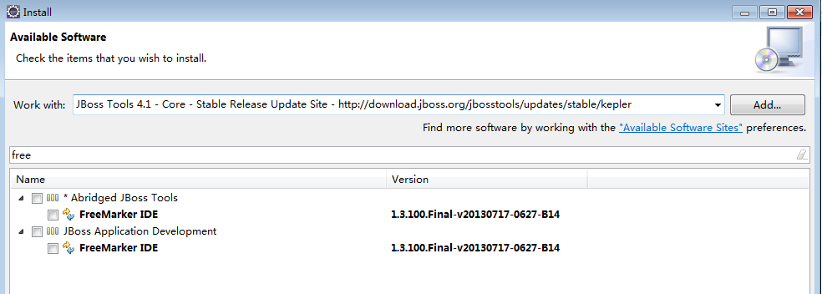
如何获得支持
Eclipse插件被包含在jboss tools中(需要选择IDE版本)
http://download.jboss.org/jbosstools/updates/stable/

Slide 11
如何获得支持
官方网站- http://freemarker.org/
中文版文档
跟踪freemarker源码
QQ群481589563

